Slide 1
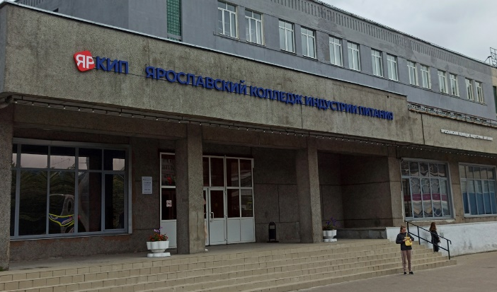
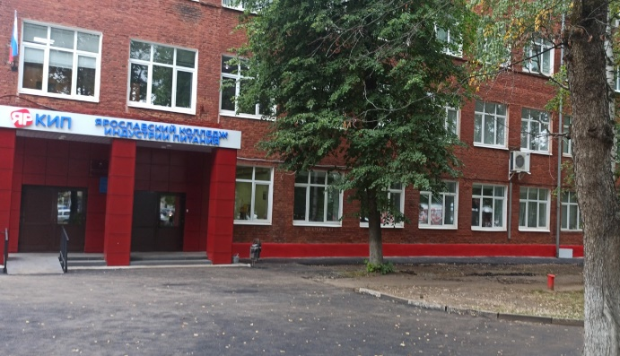
КОРПУС 2
Корпус 1: г. Ярославль, ул. Советская, 77
Корпус 2: г. Ярославль, ул. Угличская, 24
Телефон/Факс: (4852) 30 91 26
КОРПУС 1
yar-kip.edu.yar.ru
yarkip.yaroslavl@yarregion.ru
vk.com/yarkip_public

Slide 2
КОЛЛЕДЖ СЕГОДНЯ

Slide 3
КОЛЛЕДЖ СЕГОДНЯ

Slide 4
НАШИ ПАРТНЕРЫ

Slide 5
НАЧНИ
СВОЙ ПУТЬ
К УСПЕХУ
В НАШЕЙ КОМАНДЕ

Slide 6
ЗАГОЛОВОК
Текст

Slide 7
ЭЛЕМЕНТЫ ДЛЯ ИСПОЛЬЗОВАНИЯ НА СТРАНИЦАХ

Slide 8
ЗАГОЛОВОК
Текст
Текст;
Текст;
Текст;
Текст.

Slide 9
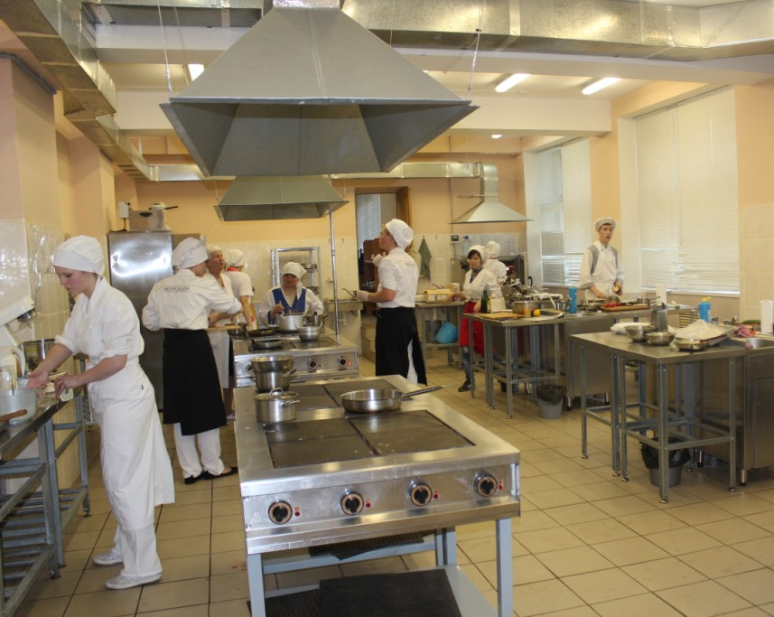
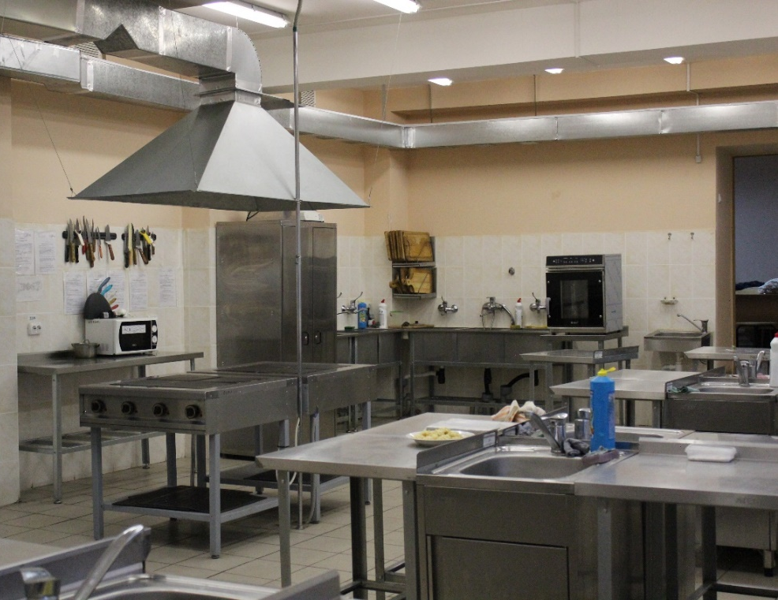
ЗАГОЛОВОК

Slide 10
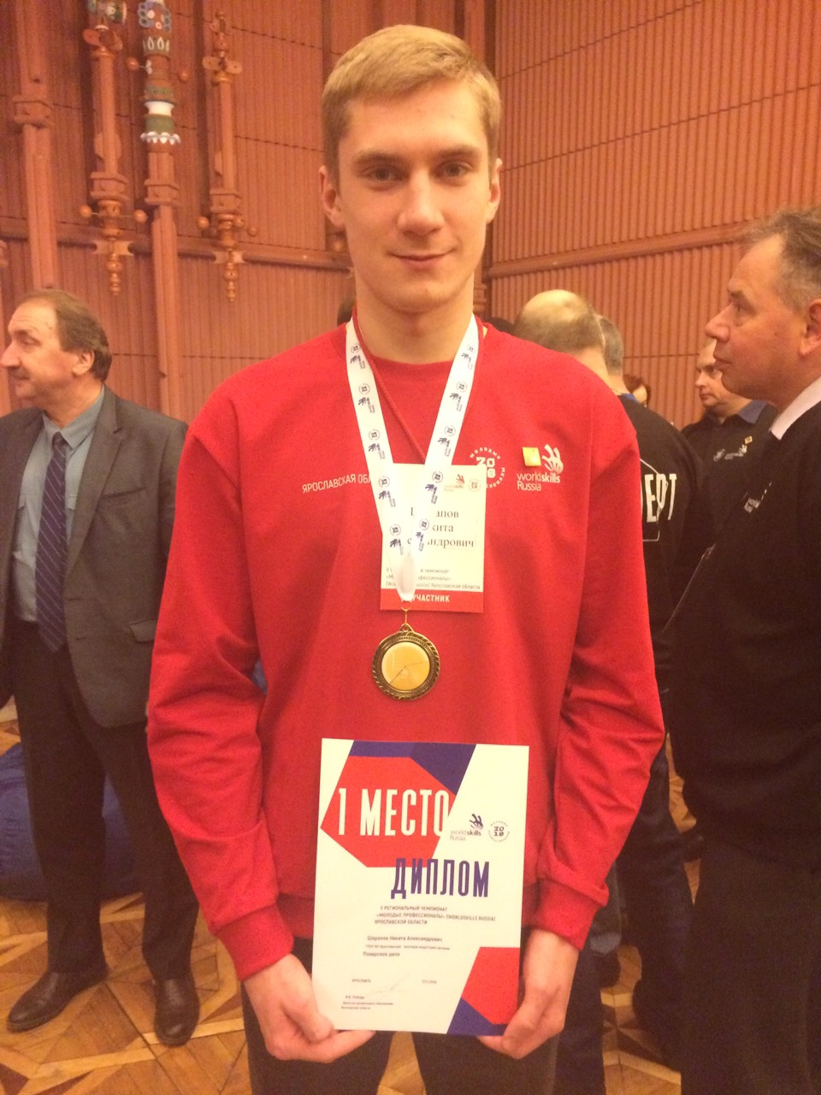
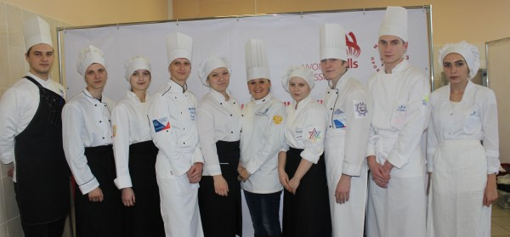
ЗАГОЛОВОК
СТУДЕНТЫ НАШЕГО КОЛЛЕДЖА ДОСТИГАЮТ ВЫСОКИХ РЕЗУЛЬТАТОВ В ЧЕМПИОНАТАХ WORLDSKILLS RUSSIA «МОЛОДЫЕ ПРОФЕССИОНАЛЫ»

Slide 11
ЗАГОЛОВОК
ТЕКСТ
ТЕКСТ ТЕКСТ ТЕКСТ ТЕКСТ ТЕКСТ ТЕКСТ ТЕКСТ ТЕКСТ
ТЕКСТ ТЕКСТ ТЕКСТ ТЕКСТ ТЕКСТ ТЕКСТ ТЕКСТ ТЕКСТ
ТЕКСТ ТЕКСТ ТЕКСТ ТЕКСТ ТЕКСТ ТЕКСТ ТЕКСТ ТЕКСТ
ТЕКСТ ТЕКСТ ТЕКСТ ТЕКСТ ТЕКСТ ТЕКСТ ТЕКСТ ТЕКСТ
ТЕКСТ ТЕКСТ ТЕКСТ ТЕКСТ ТЕКСТ ТЕКСТ ТЕКСТ ТЕКСТ
ТЕКСТ ТЕКСТ ТЕКСТ ТЕКСТ ТЕКСТ ТЕКСТ ТЕКСТ ТЕКСТ
ТЕКСТ ТЕКСТ ТЕКСТ ТЕКСТ ТЕКСТ ТЕКСТ ТЕКСТ ТЕКСТ
ТЕКСТ ТЕКСТ ТЕКСТ ТЕКСТ ТЕКСТ ТЕКСТ ТЕКСТ ТЕКСТ
ТЕКСТ ТЕКСТ ТЕКСТ ТЕКСТ ТЕКСТ ТЕКСТ ТЕКСТ ТЕКСТ
ТЕКСТ ТЕКСТ ТЕКСТ ТЕКСТ ТЕКСТ ТЕКСТ ТЕКСТ ТЕКСТ
ТЕКСТ ТЕКСТ ТЕКСТ ТЕКСТ ТЕКСТ ТЕКСТ ТЕКСТ ТЕКСТ
ТЕКСТ ТЕКСТ ТЕКСТ ТЕКСТ ТЕКСТ ТЕКСТ ТЕКСТ ТЕКСТ

